Slide 1
Проект во второй младшей группе № 5 на тему: «Во саду ли, в огороде»

Slide 2
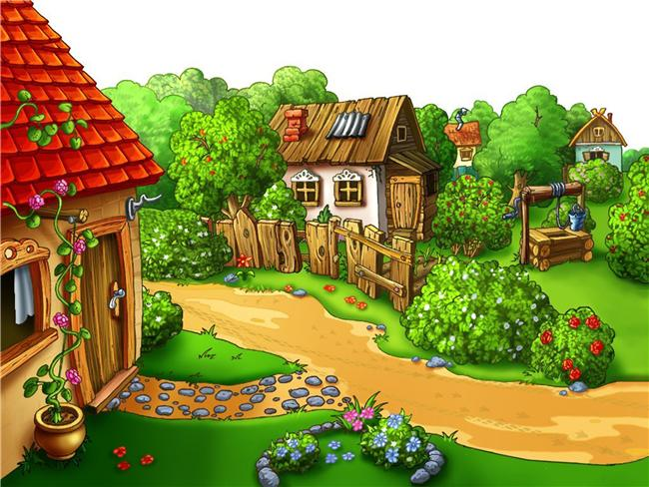
Цель: Развивать умение узнавать и называть овощи и фрукты. Учить различать наиболее распространенные овощи и фрукты по внешнему виду и вкусу.
Цель: Развивать умение узнавать и называть овощи и фрукты. Учить различать наиболее распространенные овощи и фрукты по внешнему виду и вкусу.

Slide 3
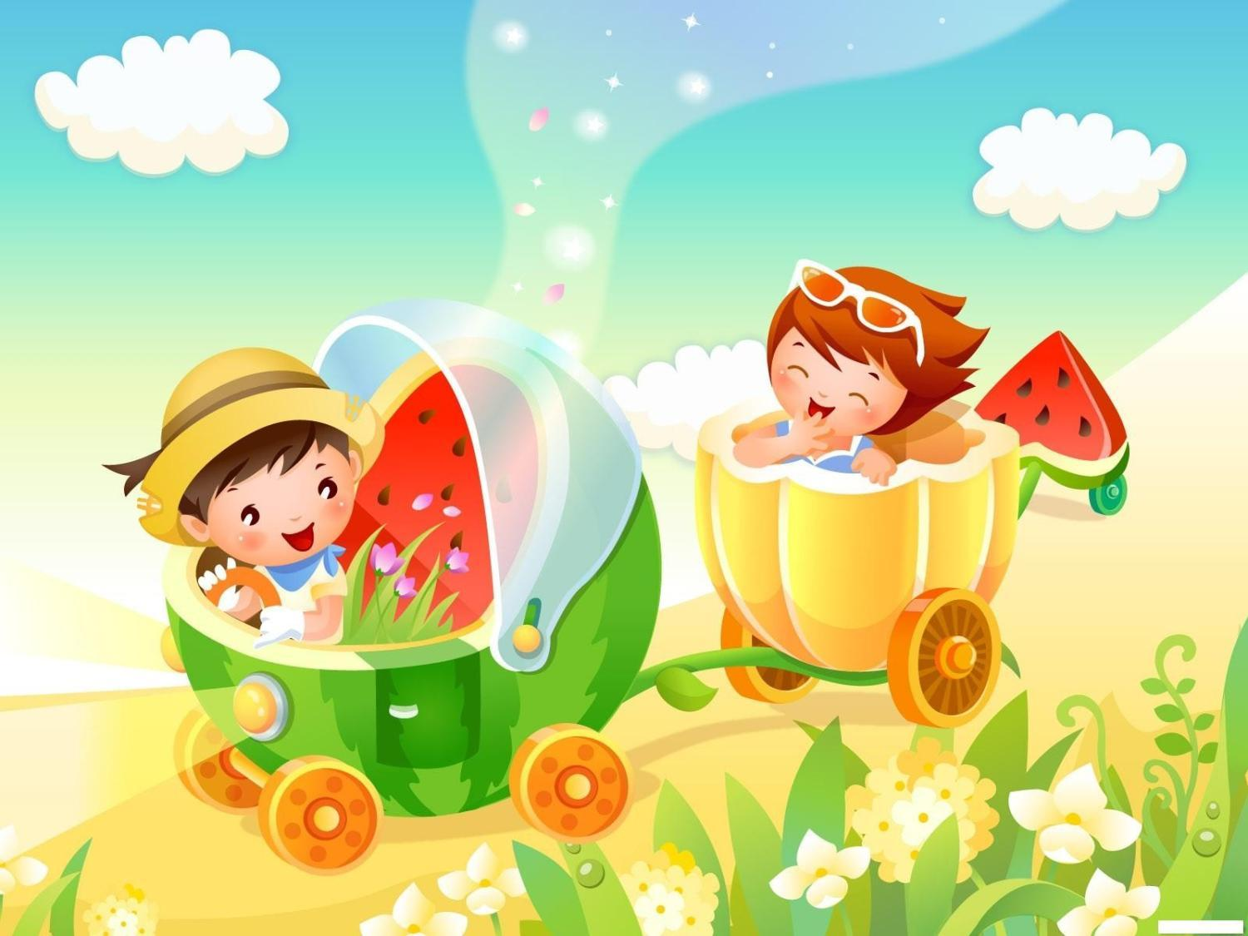
Предназначен для детской аудитории

Slide 4
Знакомство с овощами и фруктами
Знакомство с овощами и фруктами

Slide 5
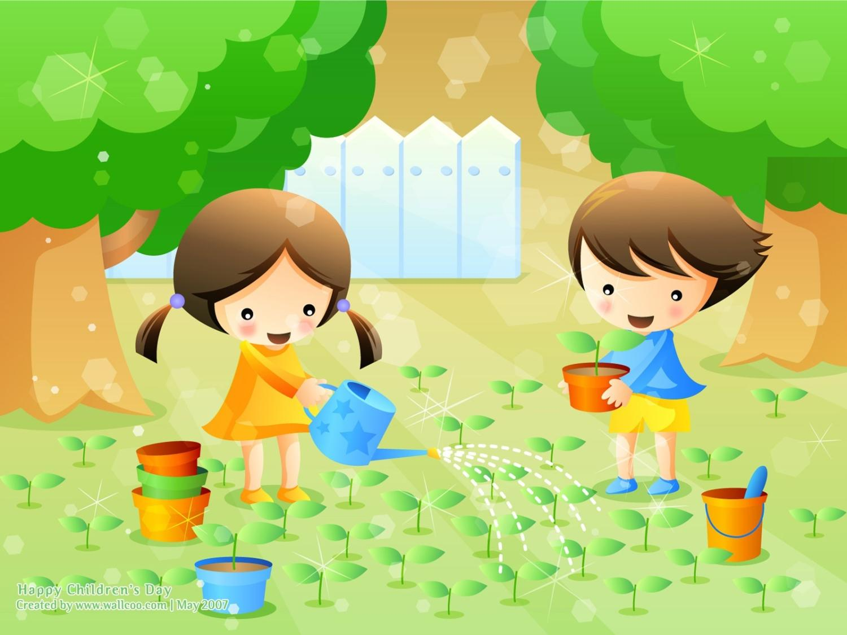
Что растёт на грядке ?
Овощи

Slide 6
